Slide 1
Teadlasena meediatormis
Irja Lutsar
Meditsiiniline mikrobioloogia ja viroloogia professor

Slide 2
Tagapõhi: rahva arvamus olukorrast
FB 1. Mulle käib õudsalt närvidele, kuidas kasutatakse terminit "ekspert". See sõna on nagu kummist, venib vastavalt vajadusele nii laiaks või kitsaks kui vaja. … eriti kui valge kitli selga paneb
….. Koroonakriis on hea näide. Kõigepealt see, et siin on nii palju asju, kus eksperdid on teinud 180 kraadiseid pöördeid, kus erinevad eksperdid on totaalselt eri seisukohtadel, rääkimata sellest et eksperdid on eksperdid absoluutselt kõiges….
FB 2. See oli tõesti vinge, et pärast kogu seda sousti, mis ekspertide laualt vasakule ja paremale lendas …..
FB-3. Eksperdid on mõjutatud poliitikast-kahjuks. Pole ju normaalne, kui faktid pidevalt muutuvad

Slide 3
Tagapõhi: info tulv
Publitseerimise pandeemia
Uuringud
Süstemaatilised ülevaated
Haigete ja haigusjuhtude kirjeldused
Preprint andmebaasid
Twitter
Ekspertide arvamused mitmes ajakirjas
SARS-CoV-2 – 43,642 (12.11.2020)
COVID – 69,102 (12.11.2020)

Slide 4
Teadlane ≠ ekspert
Ühe ala tippteadlane pole tingimata ekspert teisel alal
Kerge on astuda libedale jääle ja hakata kommenteerima väljaspool oma ekspertiisi
COVID-19 tõi mitmeid viroloogia/meditsiini eksperte
Pandeemia mõjutas paljusid teisi elu valdkondi – ootame ka siin ekspertarvamusi

Slide 5
Teadlane ≠ kirikuõpetaja
Kirikuõpetaja manitseb(s) kantslist ja annab juhiseid mida teha tohib ja mida ei tohi
Sina ei pea mitte ……
Teadlane interpreteerib andmeid ja seletab neid rahvale nii nagu tema sellest aru saab
Teadlane ootab, et inimene teeb ise oma käitumisotsused

Slide 6
Teadlane ≠ selgeltnägija
Sagedased küsimused
Mis meist saab?
Kas tuleb teine koroonaviiruse laine ja kuidas see välja näeb?
Kas riik pannakse jälle kinni?
Kui palju haigestunuid ja surnuid on jõulu ajal?
Teadlaselt pressitakse vastused välja
Teadlane spekuleerib lõpptulemus teadlased/eksperdid ei tea midagi
Kui on rohkem teadmisi on ka spekulatsioon täpsem

Slide 7
Pealkirjad, pealkirjad, pealkirjad
Ajakirjanikule ja toimetajale
Peab pealkiri olema lööv ja intrigeeriv
Ei pea tingimata kajastama artikli sisu
On sageli kontekstist välja kisutud
Peab klikke tooma
Teadlasele, kes intervjuu annab, on see halb unenägu ning toob palju mõnitavaid kommentaare
Irja Lutsar: Maskide kandmisel ärge oodake valitsuse otsuseid (Delfi 11.11.2020)
Tegelikult ütlesin – pange maskid ette ja ärge jääge ootama valitsuse korraldusi
Irja Lutsar: eriolukorra kehtestamine ei ole laualt maas (Delfi 11.11.2020)
Tegelikult – 20 minutiline intervjuu praegusest olukorrast kus mainisin, et viimane võimalus on eriolukord, mis pole laualt maas
Hääl rahva hulgast - kuidas ma saan teid uskuda kui saates räägite ja hirmutate et eriolukord pole laualt maas

Slide 8
Andmed sõltuvad interpreteerimisest - näomaskid
These data suggest that wearing face
masks protects people (both
health-care workers and the general public) against infection against coronaviruses
Most studies were conducted in Asia
No randomised trials were identified for these interventions in COVID-19,
SARS, or MERS
Physical distancing, face masks, and eye protection to prevent person-to-person transmission of SARS-CoV-2 and
COVID-19: a systematic review and meta-analysis
Lancet 2020; 395: 1973–87

Slide 9
Teadlased pole ega saagi alati olla ühel arvamusel
Teadlased peavad vastuseid tuletama eelnevatest teadmistest
Modelleerimine – all models are wrong but some could be useful (George Box)
Tuletused võivad osutuda ebapiisavaks või ebaõigeks
Sümptoomideta isikud ei levita SARS-CoV-2
SARS-CoV-2 pole väga nakkav – Hiinas haigestus kevadel umbes 100 000 isikut
Mida me praeguseks teame?
Haigus on eriti halva prognoosiga vanematel inimestel – MIKS?
Haigus kulgeb suhteliselt kergelt lastel – MIKS?
Mida me praeguseks ei tea?
Kas haiguse läbipõdemise järgselt tekib immuunsus?
Miks mõni põeb kergelt ja teine väga raskelt?
Kui kaua immuunsus kestab?
Miks mõni nakatub ja teine mitte?

Slide 10
Teadlased pole harjunud olema rünnaku objektiks
Teadlane pole poliitik, keda rahvas on valinud
Teadlane pole kommunikatsioonialast koolitust saanud
Kommunikatsiooni (ma ei saanud aru) on kõige kergem kritiseerida
Inimesed ootavad must/valgeid vastuseid ja juhiseid, aga elu pole must valge
Tehku valitsus maskid kohustuslikuks siis ma panen need ette

Slide 11
Minu 8-kuune kogemus kommunikatsioonis
Olen teinud >300 avaliku esinemise
Olen üksikud intervjuud ära öelnud – mitte koroonaviirust vaid isiklikku elu puudutavad
Ajakirjanikega on olnud väga hea koostöö – neist on suur abi
Aga valmis tuleb olla ka kriitikale ja kriitilistele pealkirjadele
Õnneks on ajakirjanikel on lühike mälu
Ajakirjanikud vajavad vastuseid kohe, parem eilsesse kui homsesse lehte
Kriisis on kõik paanikas ja teadmatuses ja süü ei saa ilma hulkuma jääda - teadlane on kerge saak
Kommetaare pole mõtet avadagi, ka kogemata või pelgalt uudishimust mitte
Sotsiaalmeedias saab inimesi blokeerida kui taluvuse piir on ületatud

Slide 12
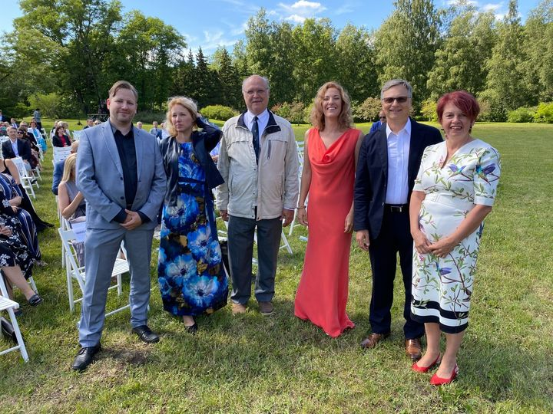
Lõpetuseks
- Väga huvitavad artiklid ajakirjanduses. Selliste teadlastega võidame! vabandan oma halva eestlase pärast.
Tänud teadusnõukoja liikmetele ja kaasosalejatele!

